Slide 1
독서 모임 프로그램
기말 발표
이효정 팀

Slide 2
목차
1
프로그램 설명
2
변경 사항
3
어려웠던 부분
4
미래 방향성
(1)
개요
(2)
클래스
다이어그램
(3)
시퀀스
다이어그램

Slide 3
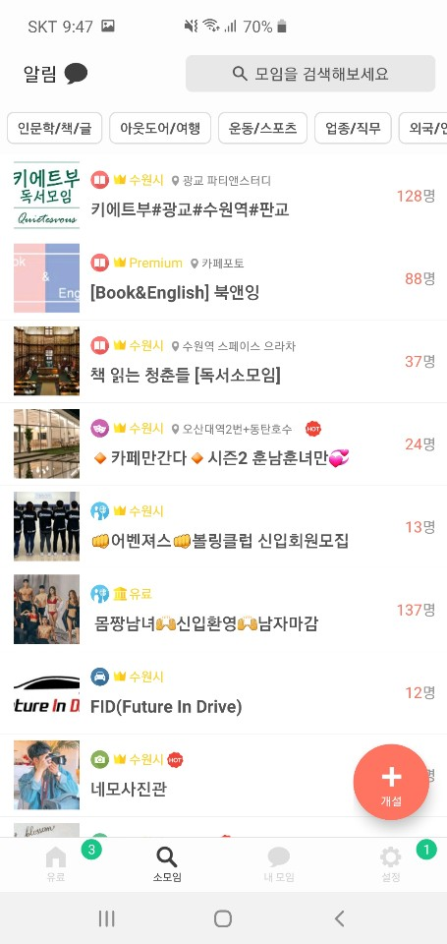
목차
프로그램 설명
1
독서 모임 프로그램의 기능
(1)
개요
클래스
다이어 그램
(2)
(3)
시퀀스
다이어그램
멤버 관리 기능
독서모임의 추천도서와 대상도서 선정 기능
일정 및 장소 선정 기능
독서모임과 직접적으로 연관된 편의 기능
변경사항
2
어려웠던 부분
3
미래 방향성
4
Notes:
요구 명세서에서 작성한 독서 모임 프로그램의 큰 기능 4가지를 분류해서 작성했기 때문에 그 부분 설명하시고
이 기능에 맞춰서 클래스 다이어그램을 설명한다고 말하시고 다음 슬라이드로 넘어가시면 됩니다.

Slide 4
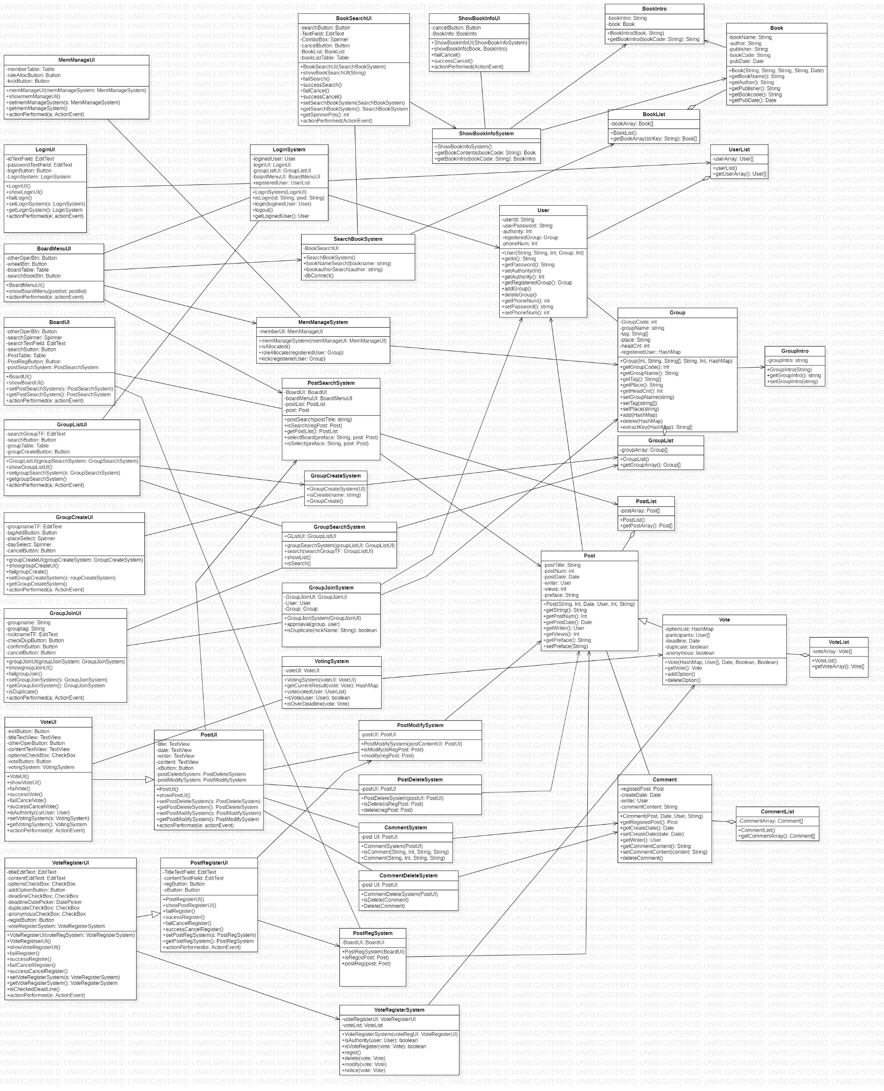
목차
클래스 다이어그램
프로그램 설명
1
독서 모임 프로그램의 기능
(1)
개요
클래스
다이어 그램
(2)
(3)
시퀀스
다이어그램
멤버 관리 기능
독서모임의 추천도서와 대상도서 선정 기능
일정 및 장소 선정 기능
독서모임과 직접적으로 연관된 편의 기능
변경사항
2
어려웠던 부분
3
미래 방향성
4
Notes:
전체 클래스 다이어그램을 보여줍니다

Slide 5
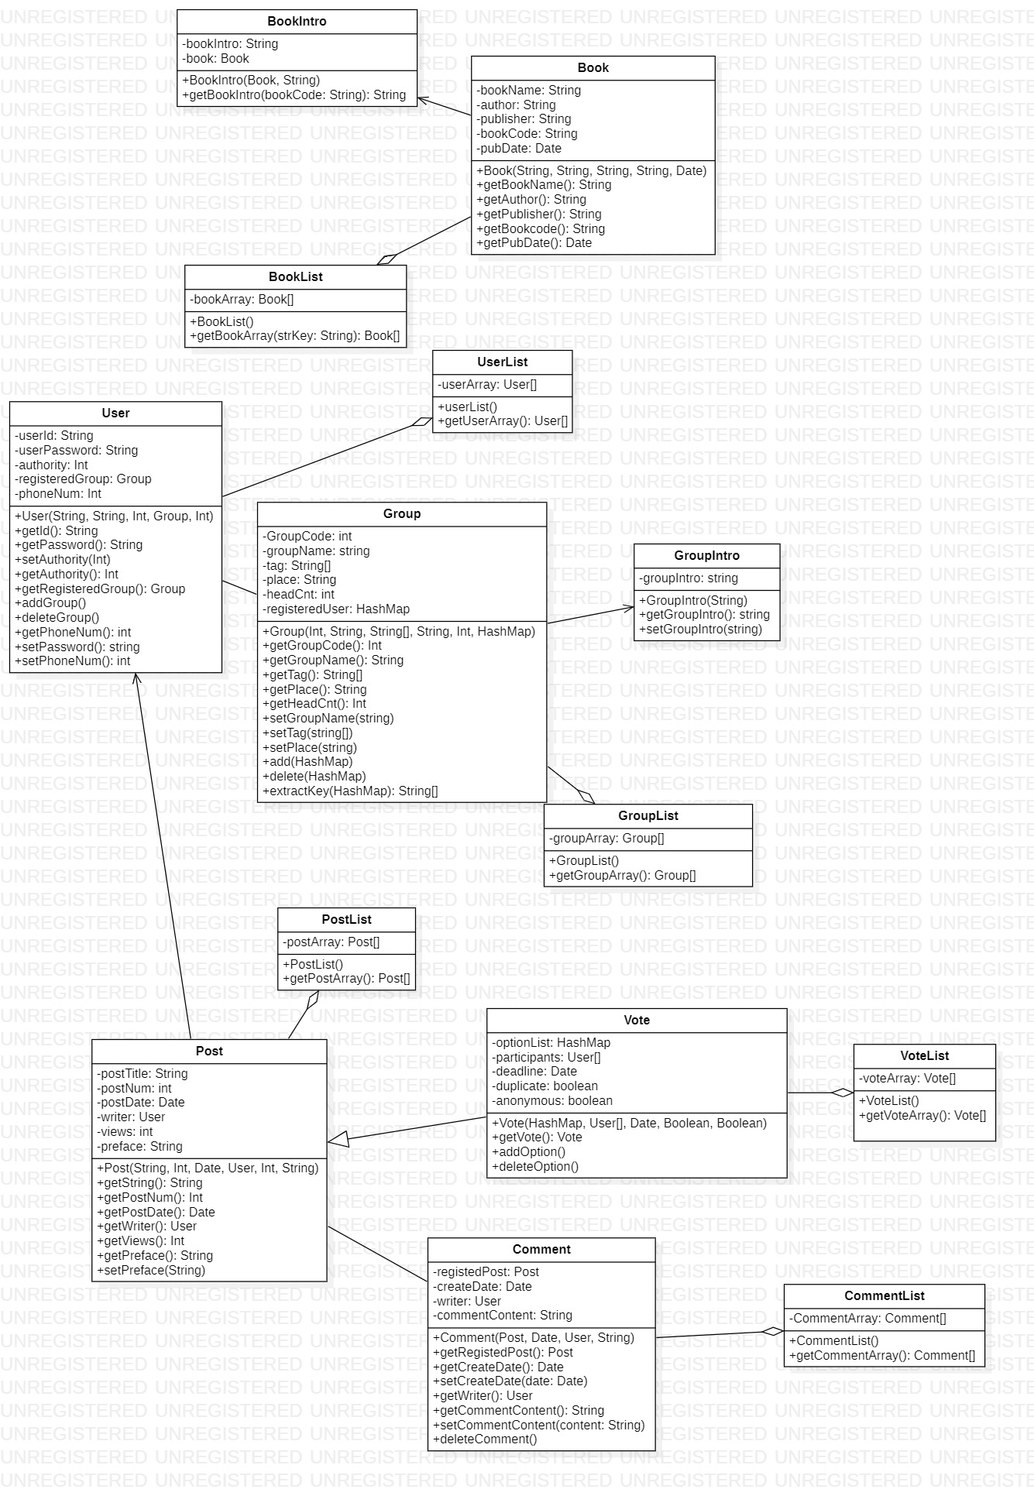
목차
엔티티 클래스
프로그램 설명
1
엔티티 클래스능
(1)
개요
클래스
다이어 그램
(2)
(3)
시퀀스
다이어그램
사용자
그룹
책
게시판
투표
댓글 연관된 편의 기능
변경사항
2
어려웠던 부분
3
미래 방향성
4
Notes:
요구사항 명세서를 기준으로 추출해낸 6개의 엔티티 클래스를 필드와 메소드를 간략하게 설명하신 다음에
그 엔티티 클래스에 필요한 list 클래스들과 클래스의 연결관계를 설명하시면 됩니다.

Slide 6
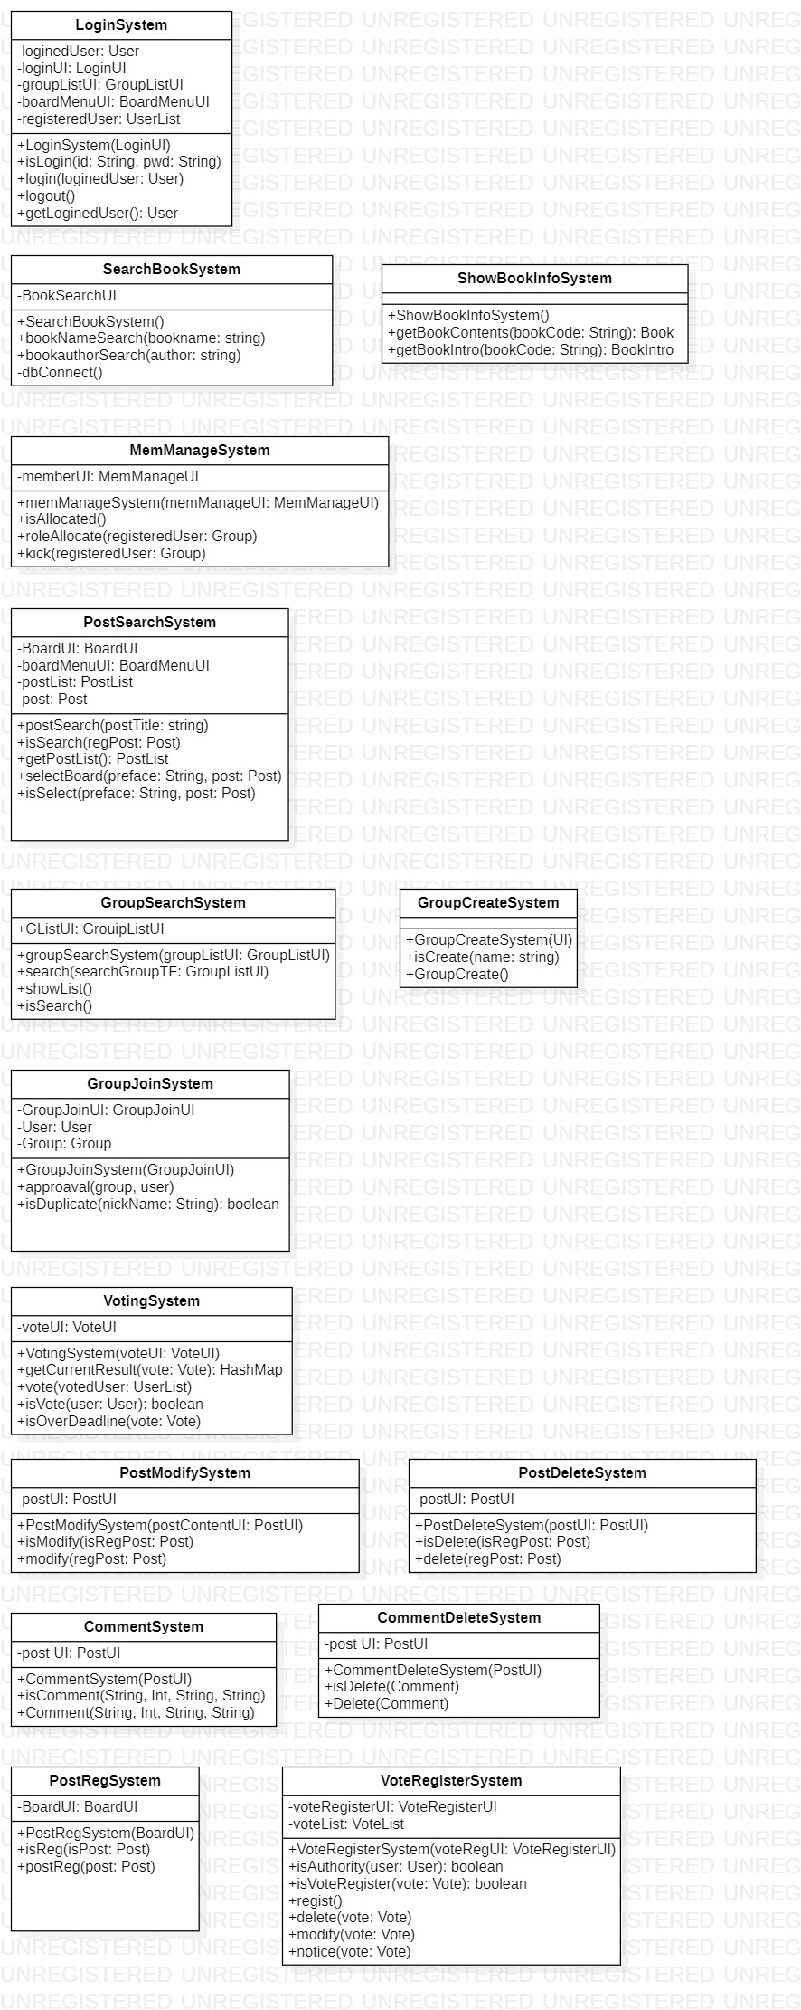
목차
제어 클래스
프로그램 설명
1
제어 클래스능
(1)
개요
클래스
다이어 그램
(2)
(3)
시퀀스
다이어그램
로그인 시스템
그룹 시스템
책 시스템
게시판 시스템
투표 시스템
댓글 시스템 편의 기능
변경사항
2
어려웠던 부분
3
미래 방향성
4
Notes:
엔티티 클래스에 이러이러한 이유로 필요한 6개의 제어 클래스들을 설명하신 다음에
각 제어 클래스를 필드와 메소드를 설명하시면 됩니다.

Slide 7
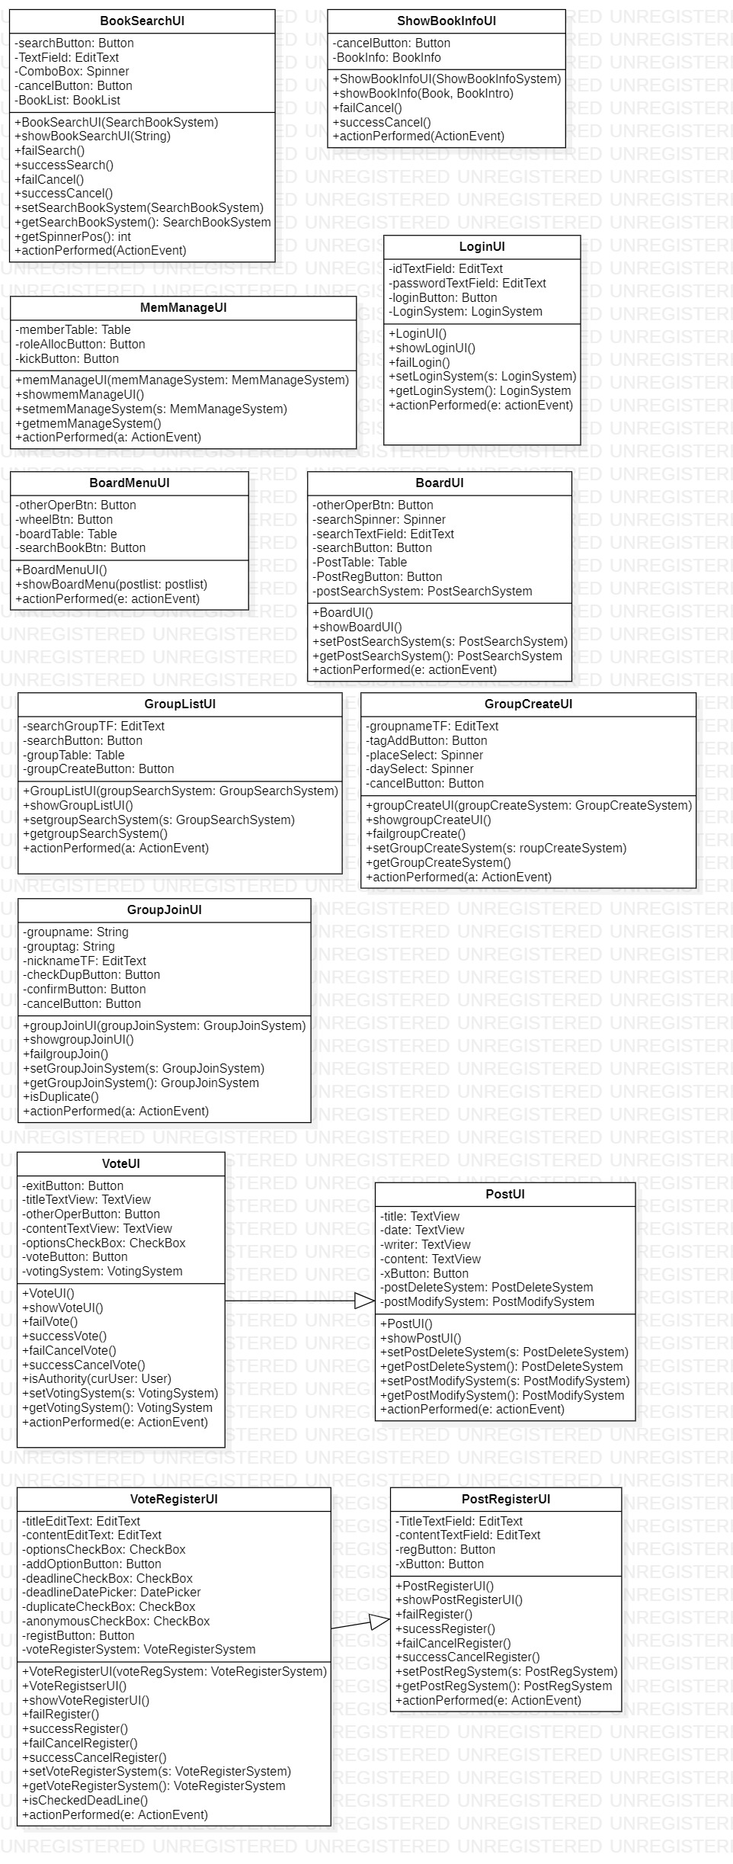
목차
경계 클래스
프로그램 설명
1
경계 클래스능
(1)
개요
클래스
다이어 그램
(2)
(3)
시퀀스
다이어그램
로그인 UI
그룹 UI
책 UI
게시판 UI
투표 UI
댓글 UI 기능
변경사항
2
어려웠던 부분
3
미래 방향성
4
Notes:
제어클래스를 사용하기 위해서는 각각의 시스템을 다루는 6개의 경계 클래스가 필요하다고 설명하신 다음에
각 경계 클래스의 필드와 메소드를 설명하시면 됩니다.

Slide 8
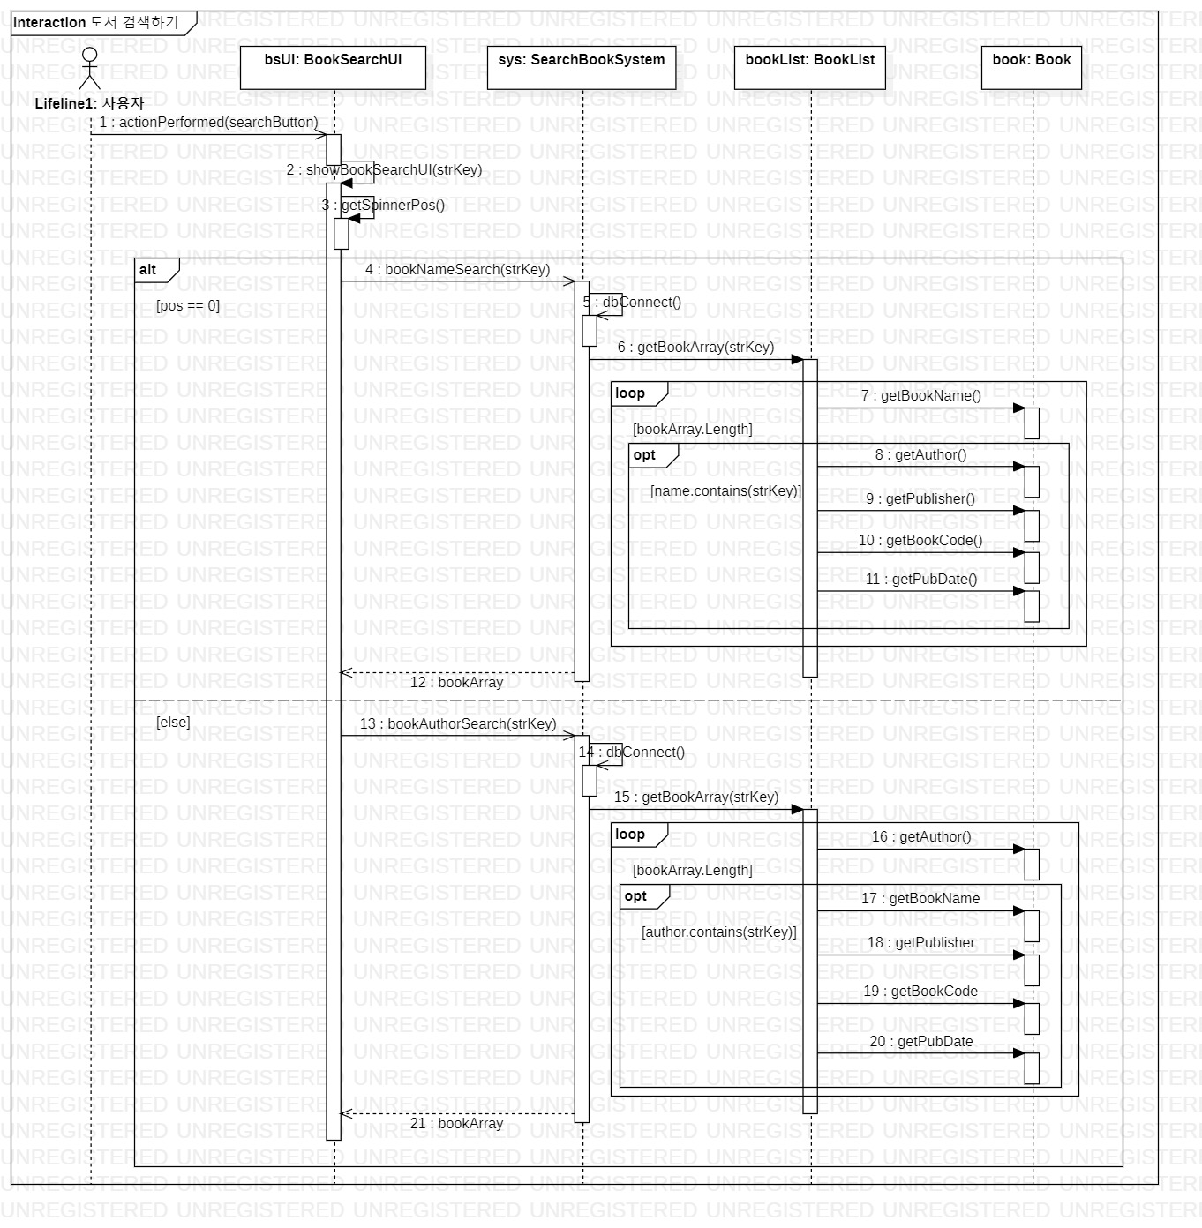
목차
도서 검색하기
프로그램 설명
1
(1)
개요
클래스
다이어 그램
(2)
(3)
시퀀스
다이어그램
변경사항
2
어려웠던 부분
3
미래 방향성
4
Notes:
4가지 기능의 대표적인 시퀀스 다이어그램만 설명한다고 말하신 다음에 각 과정을 설명하시면 됩니다.
시퀀스 다이어그램의 자세한 설명은 각 담당자에게 물어봐주세요

Slide 9
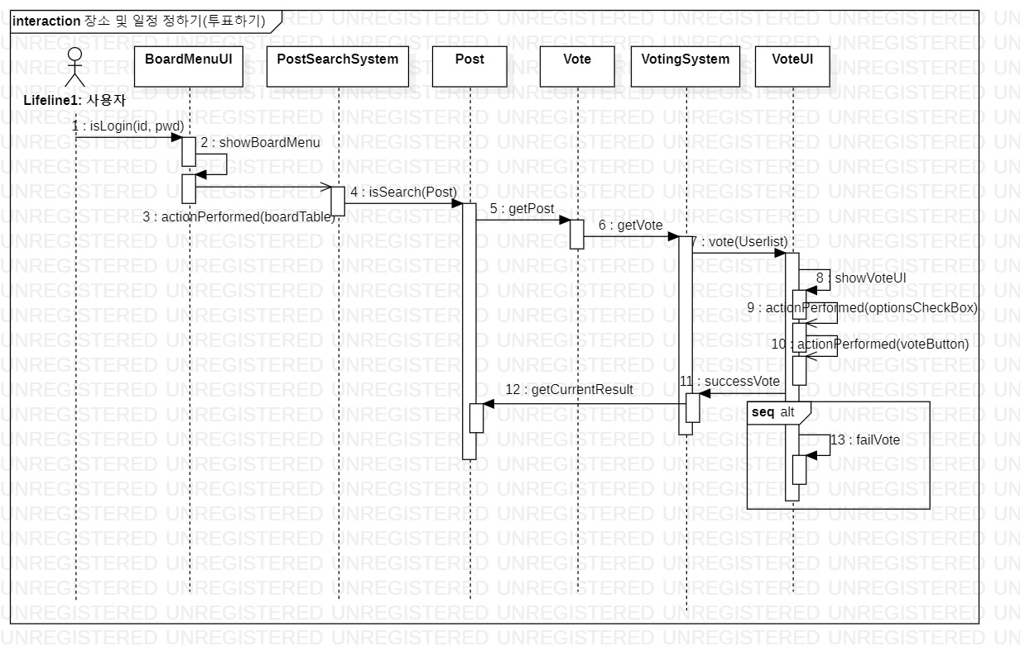
목차
투표하기
프로그램 설명
1
(1)
개요
클래스
다이어 그램
(2)
(3)
시퀀스
다이어그램
변경사항
2
어려웠던 부분
3
미래 방향성
4
Notes:
제 부분은 id와 pwd를 입력하고 로그인한 후에 나오는 게시판 메뉴하면에서 원하는 게시판을 누르면 해당 게시판이 나옵니다. 여기서 해당 투표 게시글을 찾고 투표글로 이동한 뒤에 원하는 항목에 투표하기 버튼을 누르면 해당 게시물의 누적 투표수에 반영되는 구조입니다.

Slide 10
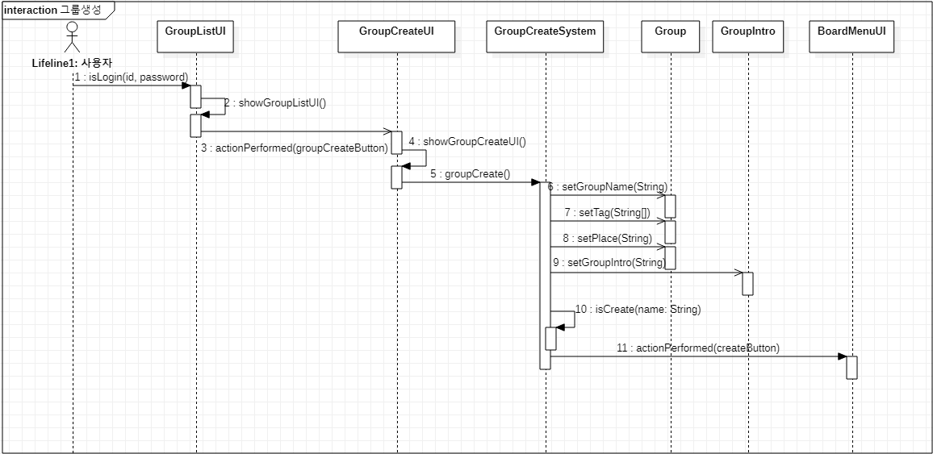
목차
그룹 생성하기
프로그램 설명
1
(1)
개요
클래스
다이어 그램
(2)
(3)
시퀀스
다이어그램
변경사항
2
어려웠던 부분
3
미래 방향성
4

Slide 11
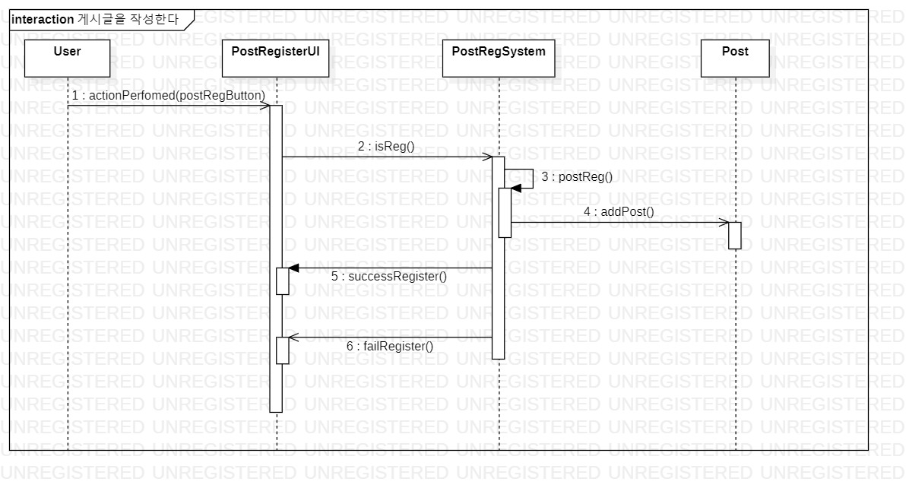
목차
게시글 작성하기
프로그램 설명
1
(1)
개요
클래스
다이어 그램
(2)
(3)
시퀀스
다이어그램
변경사항
2
어려웠던 부분
3
미래 방향성
4
Notes:
게시글 작성하기의 진행과정은 건의씨한테 물어봐 주세요

Slide 12
목차
변경사항
프로그램 설명
1
클래스 다이어그램과 시퀀스 다이어그램을 작성하는 과정에서 너무 난해하거나 복잡한
기능들과 불필요하다고 판단된 기능들에 대해서 삭제 및 변경
기본적으로 필요하다고 판단 된 기능 중 실현 가능한 기능을 추가
고급 기능 삭제
그룹명 중복체크, 공개/비공개 여부 설정 기능 삭제
그룹 수정/삭제, 탈퇴 기능 삭제
그룹 가입을 승인하는 절차 삭제
도서 광고기능 삭제, 광고주 액터 삭제
글 정렬 기능 삭제
변경 및 추가
그룹장 위임 기능을 역할지정 기능과 통합
댓글 기능 추가
변경사항
2
어려웠던 부분
3
미래 방향성
4
Notes:
전체 유스케이스 모델은 이 구간에서 보여주고 기능은 4개로 분류해서 볼 수 있다 이런식으로 진행하시면 됩니다

Slide 13




목차
어려웠던 부분
프로그램 설명
1
변경사항
2
소통의 어려움
요구사항의
어려움
어려웠던 부분
3
미래 방향성
4
일정 조율의
어려움
제출의
어려움
Notes:
소통의 어려움 : 의견 조율의 어려움. 직접 얼굴을 보면서 한 것이 아니라 화상 회의였기 때문에 각자 이해한 바가 조금씩 달라서 의견을 조율할 때마다 어려움을 느낌
요구사항 이해의 어려움 : 요구사항을 정확하게 이해하는 것이 어렵고 각자가 요구사항을 다르게 이해하는 경우도 있었다
일정 조율의 어려움 : 각자 수업이 다르기 때문에 되는 날을 조율하는 것이 어려웠다
제출의 어려움 : 대면수업이 아니라 인터넷 강의 였기 때문에 제출물을 얼마나 자세하고 상세히 써야하는 지 몰랐다. 교수님의 메일 답변이 올때까지 팀원들 모두 어려움을 느꼈다

Slide 14
목차
미래 방향성
프로그램 설명
1
현재는 삭제되었거나 변경되었지만 초반 회의를 통해 구현하고자 했던 기능들 중
실용성이 있고 사용자나 관리자에게 필요하다고 판단된 기능들에 대해 추가할 예정이다.
다른 액터들이 이용할 수 있을 만한 기능을 만들어 더 다양한 사용자가 이용할 수 있도록 할 예정이다.(ex. 광고기능, 고급일정관리기능)
현재의 UI는 간단하게 기능들만 구현한 상태이지만 이런 UI디자인을 더 직관적이고 이용하는 데 편리한 구성으로 수정할 예정이다.
현재의 설계는 오프라인 모임을 보조하는 형태지만 코로나 사태로 인해 비대면이 권장되는 상황을 고려하여 온택트를 적용하여 온라인 상으로 독서모임을 진행 할 수 있는 환경을 구현할 예정이다.
변경사항
2
어려웠던 부분
3
미래 방향성
4
Notes:
고급 일정관리기능은 예를 들어 날씨 예보, 캘린더 어플 연계 같은 기능을 뜻한다.
온택트의 정의는 비대면을 뜻하는 신조어인 언택트에 연결을 뜻하는 On을 붙여서 만들어진 신조어이다.

